Slide 1
Projektas"Sveikata visus 2023 metus" rugpjūčio mėnesio iššūkis”Nerauk, neskink, neplėšk, žmogau, esi tos pačios gamtos dalis” Dr. Eugenija Šimkūnaitė
KAUNO MARTYNO MAŽVYDO PROGIMNAZIJA
KOMANDA “MAŽVYDIEČIAI” 13-14 METŲ
MOKYTOJA DAIVA SPERSKAITIENĖ

Slide 2
Turinys
Įvadas
Kasimo, skynimo ir plėšimo pasekmės
Gamtos išsaugojimo svarba
Žmonių vaidmuo gamtoje
Būdai gerbti gamtą
Išvada

Slide 3
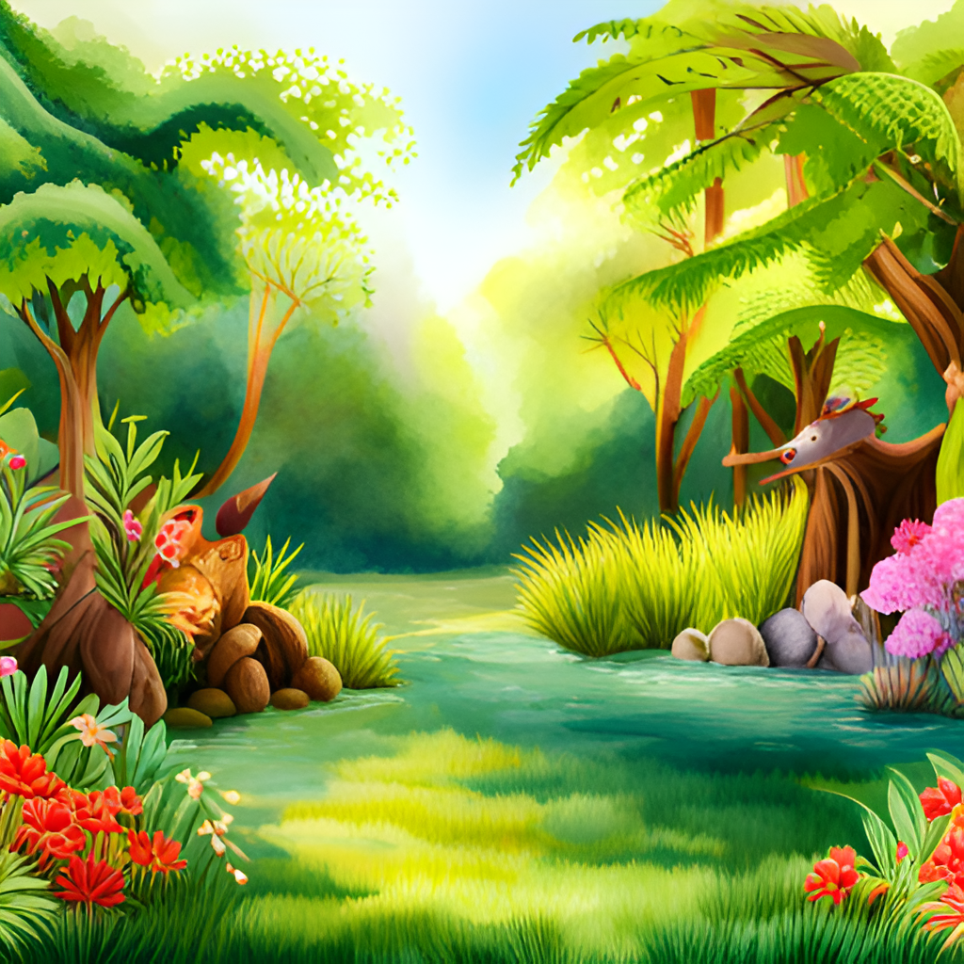
Įvadas
Gamta yra graži ir sudėtinga sistema, kurios dalimi mums pasisekė būti. Tačiau svarbu atsiminti, kad mes nesame vieninteliai šios planetos gyventojai. Kitos gyvos būtybės šią vietą taip pat vadina namais ir turi tokią pat teisę klestėti kaip ir mes.

Slide 4
Įvadas
Deja, žmonės yra linkę kasti, rinkti ir plėšti iš gamtos, visiškai nesuprasdami savo veiksmų pasekmių. Atėjo laikas žengti žingsnį atgal ir suvokti, kad esame ne aukščiau gamtos, o jos dalis. Gerbdami gamtą galime užtikrinti geresnę ateitį sau ir visoms gyvoms būtybėms.

Slide 5
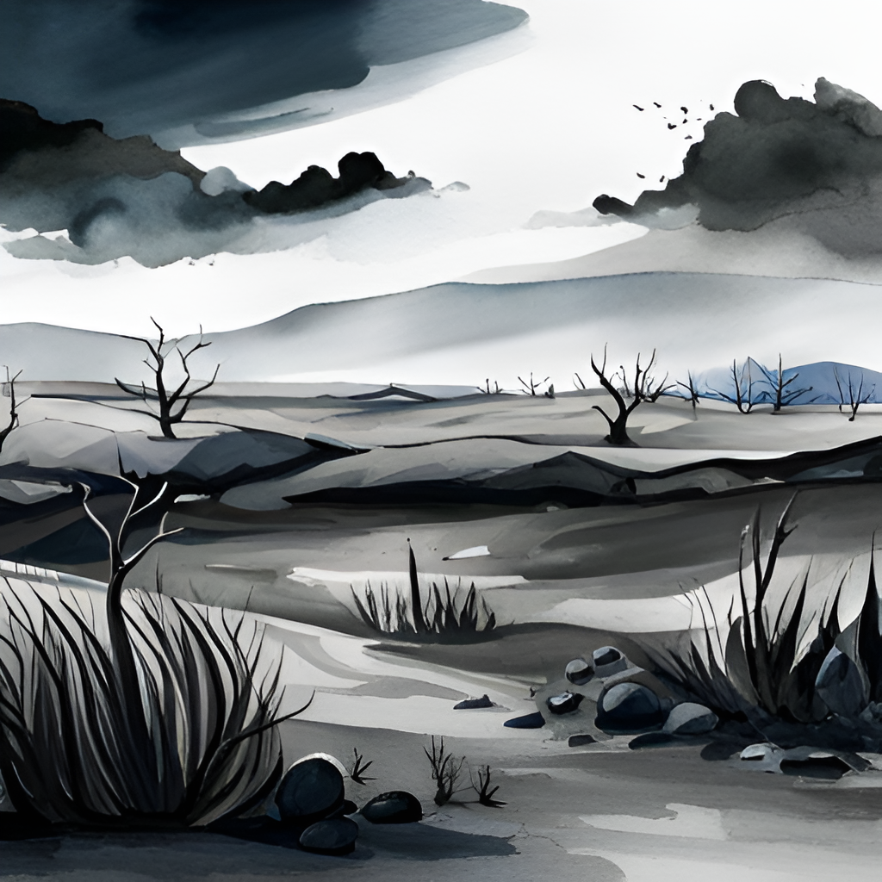
Kasimo, skynimo ir plėšimo pasekmės
Gamtos kasimas, rinkimas ir plėšimas gali turėti rimtų pasekmių. Kai trikdome natūralias teritorijas, sutrikdome ekosistemas ir darome žalą ten gyvenantiems augalams ir gyvūnams. Dėl to gali sumažėti biologinė įvairovė ir net išnykti tam tikros rūšys.

Slide 6
Kasimo, skynimo ir plėšimo pasekmės
Be to, per daug pasisavinus iš gamtos, gali sutrikti ekosistemos pusiausvyra. Svarbu atsiminti, kad gamtoje viskas yra tarpusavyje susiję, o mūsų veiksmai gali turėti toli siekiančių pasekmių.

Slide 7
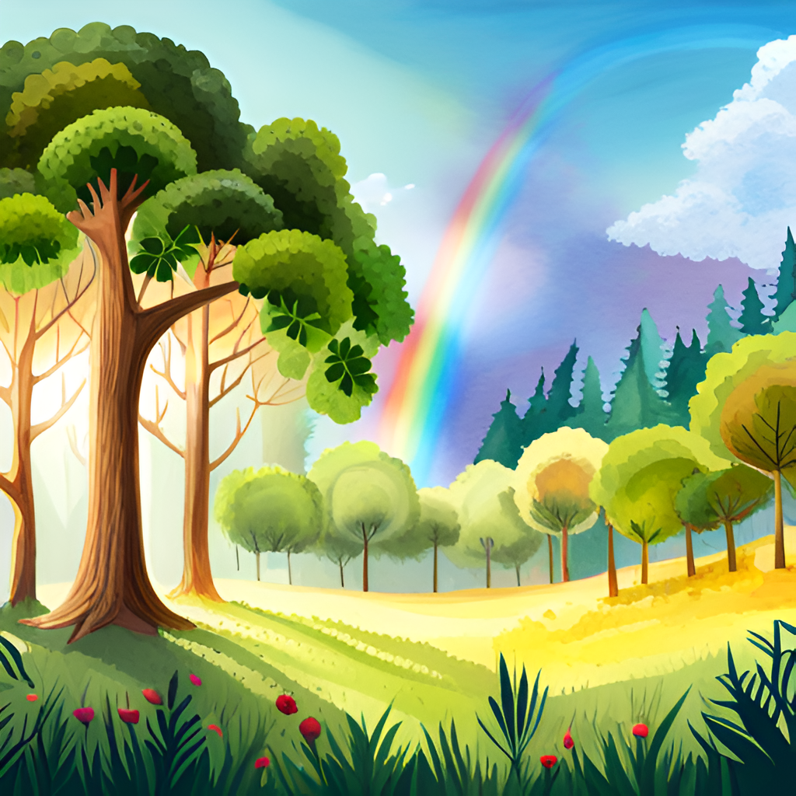
Gamtos išsaugojimo svarba
Gamtos išsaugojimas yra labai svarbus mūsų pačių gerovei. Gamtos pasaulis aprūpina mus švariu oru, vandeniu ir maistu. Tai taip pat teigiamai veikia mūsų psichinę sveikatą, nes leidžiant laiką gamtoje galima sumažinti stresą ir pagerinti nuotaiką.

Slide 8
Gamtos išsaugojimo svarba
Tausojant gamtą užtikrinama, kad ateities kartos galės mėgautis tokiais pat privalumais kaip ir mes. Rūpindamiesi planeta dabar, galime užtikrinti tvarią ateitį sau ir visoms gyvoms būtybėms.

Slide 9
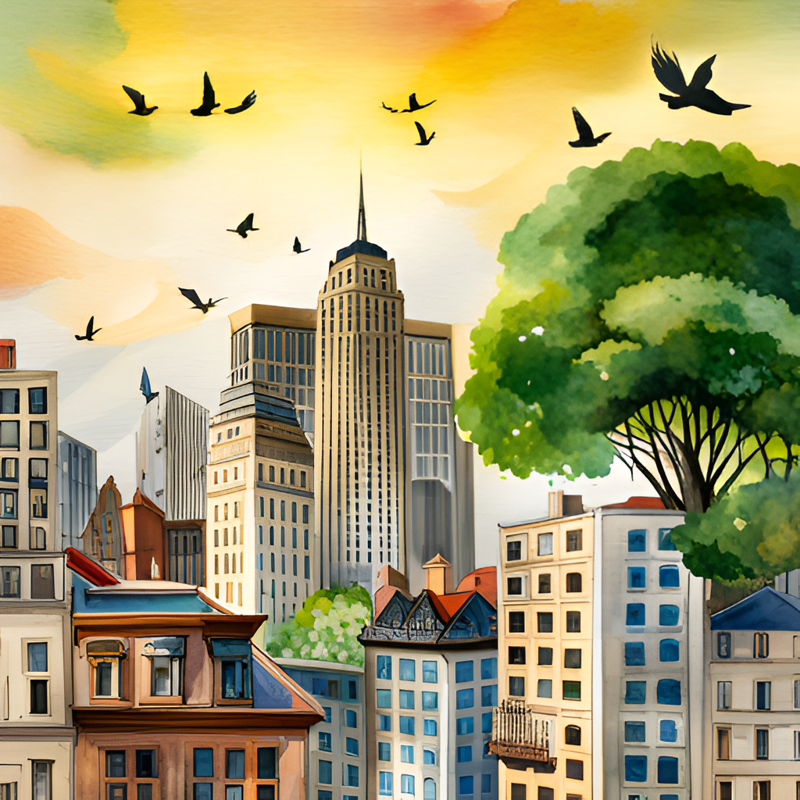
Žmonių vaidmuo gamtoje
Žmonės nėra atskirti nuo gamtos, o yra neatsiejama jos dalis. Mūsų veiksmai gali turėti didelę įtaką ekosistemai – tiek teigiamą, tiek neigiamą. Svarbu atsiminti, kad mes nesame aukščiau gamtos, o veikiau jos dalis.

Slide 10
Žmonių vaidmuo gamtoje
Pripažindami savo vaidmenį gamtoje, galime imtis veiksmų, kad sumažintume neigiamą poveikį ir netgi prisidėtume prie ekosistemos sveikatos. Pavyzdžiui, medžių sodinimas arba buveinių kūrimas laukinei gamtai gali padėti atkurti pažeistas ekosistemas.

Slide 11
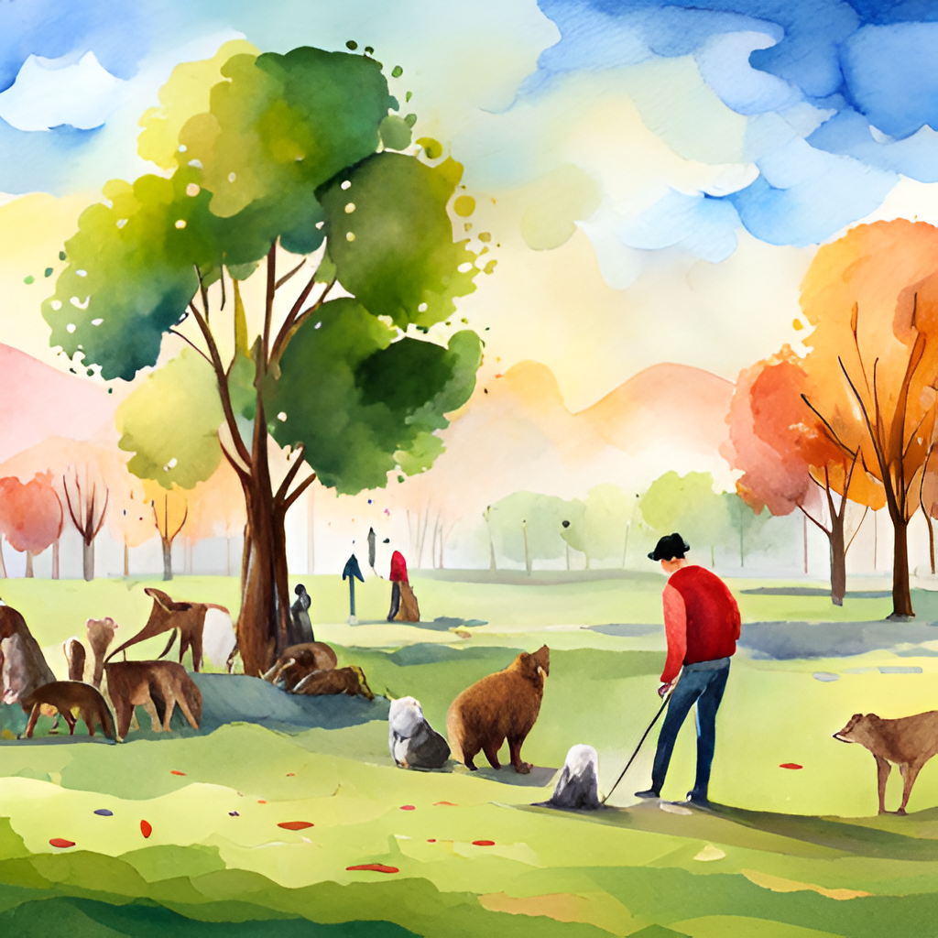
Būdai gerbti gamtą
Gerbti gamtą gali būti taip paprasta, kaip palikti natūralias teritorijas netrikdomas ir nepaimti daugiau nei reikia. Žygiuojant ar stovyklaujant svarbu laikytis tam skirtų takų ir nepakenkti augalams ar netrikdyti laukinės gamtos.

Slide 12
Būdai gerbti gamtą
Kiti būdai gerbti gamtą yra atliekų mažinimas, vandens taupymas ir aplinkai nekenksmingų produktų naudojimas. Atlikdami nedidelius savo kasdieninio gyvenimo pokyčius, galime padaryti daug pokyčių išsaugodami gamtą.

Slide 13
Išvada
Apibendrinant, pagarba gamtai yra labai svarbi visų gyvų būtybių gerovei šioje planetoje. Pripažindami savo vaidmenį ekosistemoje ir imdamiesi veiksmų, kad sumažintume neigiamą poveikį, galime užtikrinti geresnę ateitį sau ir ateities kartoms.
Dirbkime kartu, kad išsaugotume gamtos pasaulį ir visą jo grožį. Atminkite, kad mes nesame aukščiau gamtos, o veikiau jos dalis. Elkimės su ja nusipelnusios pagarbos.

